Slide 1
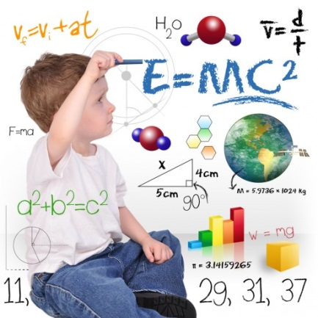
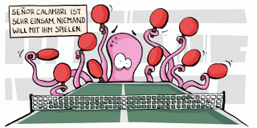
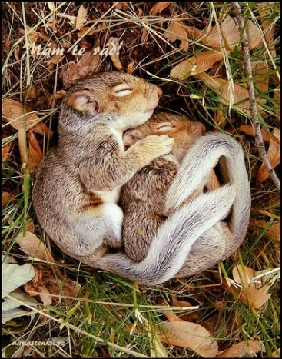
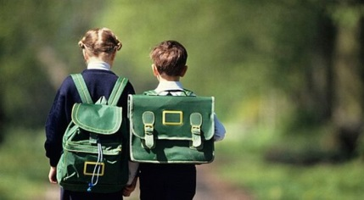
14.1 Modalverben
Elektronická učebnice - II. stupeň Základní škola Děčín VI, Na Stráni 879/2 – příspěvková organizace Německý jazyk
WOLLEN
MÜSSEN
KÖNNEN
MÖGEN
WISSEN
SOLLEN
DÜRFEN
Autor: Mgr. Alena Horová

Slide 2
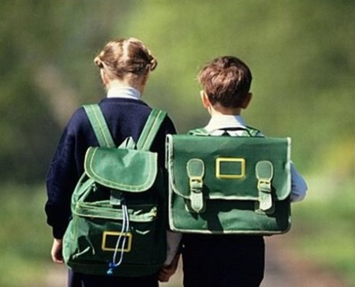
Elektronická učebnice - II. stupeň Základní škola Děčín VI, Na Stráni 879/2 – příspěvková organizace Německý jazyk
14.2 Was weißt du schon?
KÖNNEN /
UMĚT, MOCI
Způsobové sloveso (cizím slovem modální sloveso)
= váže se s infinitivem jiného, plnovýznamového slovesa
Př: Maminka dnes musí vařit.
v češtině chtít, moci, smět, mít, muset, umět, vědět
nijak nemění význam plnovýznamového slovesa, ale určuje,
zda podmět je schopen dané akce, zda k ní má povolení
nebo zda se mu chce provést danou akci
WOLLEN / CHTÍT
DÜRFEN /
SMĚT
MÖGEN / MÍT RÁD
WISSEN /
VĚDĚT
SOLLEN /
MÍT POVINNOST
MÜSSEN /
MUSET

Slide 3
14.3 Was Neues erfahren wir?
Elektronická učebnice - II. stupeň Základní škola Děčín VI, Na Stráni 879/2 – příspěvková organizace Německý jazyk
MÜSSEN – muset
OSOBA | URČITÝ TV. | OSOBA | URČITÝ TV.
ich | muss | wir | müssen
du | musst | ihr | müsst
er, sie, es | muss | sie, Sie | müssen
Způsobové sloveso (cizím slovem modální sloveso)
= váže se s infinitivem jiného, plnovýznamového slovesa
Př: Maminka dnes musí vařit.
1. a 3. osoba jedn. čís. mají shodné tvary
a v přítomném čase u nich dochází k hláskové změně
1. a 3. osoba množ. čísla mají stejný tvar jako infinitiv
Infinitiv stojí vždy v oznamovací větě na konci,
modální sloveso v určitém tvaru na druhém místě.
DÜRFEN – smět
OSOBA | URČITÝ TV. | OSOBA | URČITÝ TV.
ich | darf | wir | dürfen
du | darfst | ihr | dürft
er, sie, es | darf | sie, Sie | dürfen
1. 2. 3. 4.
Klara muss heute lernen.
KÖNNEN – umět, moci
OSOBA | URČITÝ TV. | OSOBA | URČITÝ TV.
ich | kann | wir | können
du | kannst | ihr | könnt
er, sie, es | kann | sie, Sie | können
1. 2. 3. 4.
Muss Klara heute lernen?

Slide 4
14.4 Welche neue Termine erlernen wir?
Elektronická učebnice - II. stupeň Základní škola Děčín VI, Na Stráni 879/2 – příspěvková organizace Německý jazyk
SOLLEN = mít povinnost
OSOBA | URČITÝ TV. | OSOBA | URČITÝ TV.
ich | soll | wir | sollen
du | sollst | ihr | sollt
er, sie, es | soll | sie, Sie | sollen
k modálním slovesům se z formálních důvodů řadí sloveso wissen
je zde uvedeno i často užívaný podmiňovací způsob slovesa mögen
MÖGEN = mít rád
OSOBA | URČITÝ TV. | OSOBA | URČITÝ TV.
ich | mag | wir | mögen
du | magst | ihr | mögt
er, sie, es | mag | sie, Sie | mögen
WOLLEN = chtít
OSOBA | URČITÝ TV. | OSOBA | URČITÝ TV.
ich | will | wir | wollen
du | willst | ihr | wollt
er, sie, es | will | sie, Sie | wollen
tvar MÖCHTE = rád bych
OSOBA | URČITÝ TV. | OSOBA | URČITÝ TV.
ich | möchte | wir | möchten
du | möchtest | ihr | möchtet
er, sie, es | möchte | sie, Sie | möchten
WISSEN = vědět
OSOBA | URČITÝ TV. | OSOBA | URČITÝ TV.
ich | weiß | wir | wissen
du | weißt | ihr | wisst
er, sie, es | weiß | sie, Sie | wissen

Slide 5
14.5 Was merkt ihr euch?
Elektronická učebnice - II. stupeň Základní škola Děčín VI, Na Stráni 879/2 – příspěvková organizace Německý jazyk
Ergänze / Doplň:
MÖCHTEN
OSOBA | URČITÝ TV. | OSOBA | URČITÝ TV.
ich |  | wir
du |  | ihr
er, sie, es |  | sie, Sie
Ich _______ (müssen) um 20 Uhr nach Hause gehen.
_________ (können) du gut singen?
Wir________(mögen) Eis.
Er _______ (dürfen) nicht so viel fauchen.
Sie ________(wollen) tanzen gehen.
Du ________(sollen) mehr studieren.
_________(dürfen) ich mitkommen?
Ich muss um 20 Uhr nach Hause gehen.
Kannst du gut singen?
Wir mögen Eis.
Er darf nicht so viel rauchen.
Sie will / wollen tanzen gehen.
Du sollst mehr studieren.
Darf ich mitkommen?
MÜSSEN
OSOBA | URČITÝ TV. | OSOBA | URČITÝ TV.
ich |  | wir
du |  | ihr
er, sie, es |  | sie, Sie
Ergänze / Doplň:
Übersetz mal / Přelož:
Wir müssen einkaufen gehen.
Er darf nicht Alkohol trinken.
Darfst du in die Diskotek gehen?
Wollt ihr (wollen Sie) ins Kino gehen?
Er kann nicht Deutsch sprechen.
Sie mögen nicht Tee.
Sie dürfen nicht kommen.
Musíme jít nakupovat.
Nesmí pít alkohol.
Smíš jít na diskotéku?
Chcete jít do kina?
Neumí mluvit německy.
Nemají rádi čaj.
Oni nesmí přijít.
MÖGEN
OSOBA | URČITÝ TV. | OSOBA | URČITÝ TV.
ich |  | wir
du |  | ihr
er, sie, es |  | sie, Sie
Popiš pravidla pro tvoření oznamovací a tázací věty s modálním slovesem.

Slide 6
14.6 Etwas zusätzlich für geschickte Schüler
Elektronická učebnice - II. stupeň Základní škola Děčín VI, Na Stráni 879/2 – příspěvková organizace Německý jazyk
Sie soll / möchte zum Geburtstag ein neues Rad bekommen.
Er darf / kann schnell arbeiten.
Sie weiß / muss nach Hause gehen.
Die Kinder können / dürfen sehr schön zeichnen.
Beim Essen soll / will man nicht sprechen.
Magst / darfst du lieber Tee oder Kaffee?
Sie muss / will lieber zu Hause bleiben.
Er mag / soll die Torte nicht.
Ich kann / weiß nichts sagen.
Sie soll / möchte zum Geburtstag ein neues Rad bekommen.
Er darf / kann schnell arbeiten.
Sie weiß / muss nach Hause gehen.
Die Kinder können / dürfen sehr schön zeichnen.
Beim Essen soll / will man nicht sprechen.
Magst / darfst du lieber Tee oder Kaffee?
Sie mag / will lieber zu Hause bleiben.
Er mag / soll die Torte nicht.
Ich kann / weiß nichts sagen.
Tvořte věty se způsobovými slovesy v závorce podle vzoru:
Er lernt jeden Tag ( müssen ) -> Er muss jeden Tag lernen.
Sie kommt jeden Tag um sieben Uhr. (sollen)
Er badet im kalten Wasser. (können)
Sie schreiben die Hausaufgaben jeden Abend. (müssen)
Du hilfst deiner Mutter. (sollen)
Er gibt mir einen Rat. (können)
Ich rauche viel. (müssen)
Sie besucht ihre Schwester zweimal in der Woche. (wollen)
Er kocht regelmäßig. (müssen)
Wir gehen auf die Party. (dürfen)
Ich spiele mit den Kindern. (wollen)

Slide 7
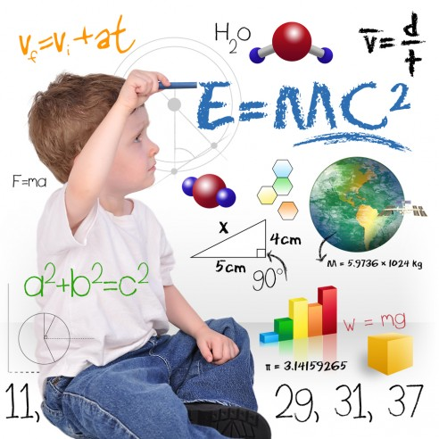
Elektronická učebnice - II. stupeň Základní škola Děčín VI, Na Stráni 879/2 – příspěvková organizace Německý jazyk
14.7 CLIL
MODAL VERBS
CAN = umět, moci
OSOBA | URČITÝ TV. | OSOBA | URČITÝ TV.
I | can swim | we | can swim
you | can swim | you | can swim
he, she, it | can swim | they | can swim
ani ve třetí osobě jednotného čísla se neliší od svého základního tvaru
za modálním slovesem ve větě vždy následuje významové sloveso v základním tvaru
CAN

Slide 8
14.8 Test
Elektronická učebnice - II. stupeň Základní škola Děčín VI, Na Stráni 879/2 – příspěvková organizace Německý jazyk
Najdi správný překlad věty: Umím dobře hrát na kytaru. Er kann gut Gitarre spielen. Ich mag gut Gitarre spielen. Ich kann gut Gitarre spielen. Ich kann gut spielen Gitarre. | Které z následujících sloves nepatří mezi modální slovesa? mögen dürfen heißen können
Najdi správný ekvivalent pro daný výraz: chtít wissen dürfen wollen können | Který tvar patří ke slovesu mögen? ich mache ich muss ich möchte ich darf
Správné odpovědi:
c
c
c
c
Test na známku

Slide 9
Elektronická učebnice - II. stupeň Základní škola Děčín VI, Na Stráni 879/2 – příspěvková organizace Německý jazyk
14.9 Gebrauchtene Quelle und Zitation
http://2.bp.blogspot.com/_AszbO55uUCs/Ss9eOYKLaFI/AAAAAAAAAqk/qn5Oj2uGUaA/s320/a_259.gif (slide 1,2)
http://english.lingolia.com/system/html/unordnung-32f6c88a.jpg (slide 1,2)
http://www.nanastenku.cz/wp-content/uploads/2013/05/Favim.com-4716.jpg (slide 1,2)
http://us.123rf.com/400wm/400/400/bowie15/bowie151202/bowie15120200090/12394092-hombre-joven-con-expresion-pensativa-sentada-en-un-piso-de-parquet-y-el-uso-de-un-ordenador-portatil.jpg (slide 1,2)
http://js.pencdn.cz/image.aspx?itemid=241588&w=680&h=374&q=80 (slide 1,2)
http://img.cz.prg.cmestatic.com/media/images/750x750/Apr2010/614870.jpg?d41d (slide 1,2)
http://vtm.e15.cz/files/imagecache/dust_filerenderer_percent80/upload/aktuality/geekov__in_en__i_a_v_dci_jako_budoucnost_lidstva_4e4cc6a7c3.jpg (slide 1,2,7)
http://us.cdn1.123rf.com/168nwm/andresr/andresr1203/andresr120300134/12619903-3d-animovana-pitomec-a-tena-knihy-izolovana-nad-ba-la-m-pozada-m.jpg (slide 6)

Slide 10
Elektronická učebnice - II. stupeň Základní škola Děčín VI, Na Stráni 879/2 – příspěvková organizace Německý jazyk
14.10 Annotation
Autor | Mgr. Alena Horová
Období | 01 – 06/2013
Ročník | 7. - 9. ročník
Klíčová slova | Modální (způsobové) sloveso, časování, oznamovací a tázací věta
Anotace | Prezentace popisující problematiku časování a užití modálních sloves v NJ.

